Slide 1
LgV20 Jazyky Střední Asie,
Sibiře a Dálného Východu
(Turkické jazyky)
Mgr. Matyáš Foltýn

Slide 2
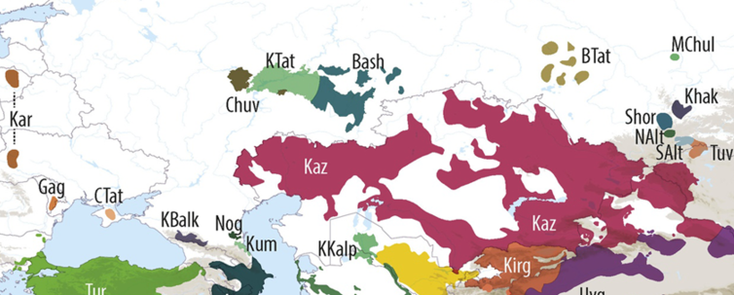
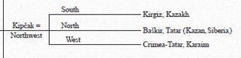
Kypčacká větev čili větev severozápadní
chronologické vymezení
  nářeční štěpení
    zástupci
      geografické vymezení
společné rysy
písmo

Slide 3


Severní kypčacké jazyky
tatarština & baškirština
  chronologické vymezení
  geografické vymezení
    dialekty
    počet mluvčích
fonologie & morfologie

Slide 4

Jižní & západní kypčacké jazyky
kazaština & kyrgyzština*
  chronologické & geografické vymezení
  hlavní rozdíly a specifika
západní kypčacké jazyky
  krymská tatarština & krymčačtina
    chronologické & geografické vymezení
    nářečí & počet mluvčích
      Krymští Tataři a Krymčakové
  karaimština
    chronologické & geografické vymezení
    nářečí & počet mluvčích - Karaimové

Slide 5
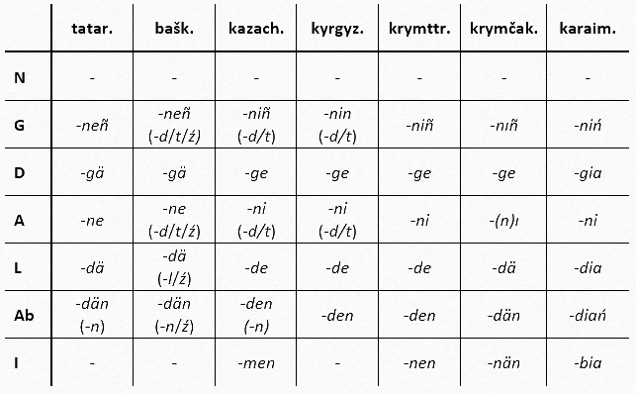
Přehled pádových sufixů u kypčackých jazyků

